Slide 1
kOnsep game
Galih Aulia Al Hakim
4210161028

Slide 2
Deskripsi
Game ini game casual online multiplayer. Dalam game ini kedua player akan bermain seperti game Snake yang dimana Player 1 dan Player 2 akan berebut memakan food yang akan muncul secara random. Setelah Player 1 memakan food tersebut, objeknya akan bertambah besar dan dapat memakan Player 2 dan begitu sebaliknya. Player akan diberi sebuah tombol booster untuk berlari kencang sementara dalam 1-2 secon.
Game ini akan memakai platform Android dan Google Play Google Service sebagai login dan penyimpan. Untuk back-end game server memakai Photon.

Slide 3
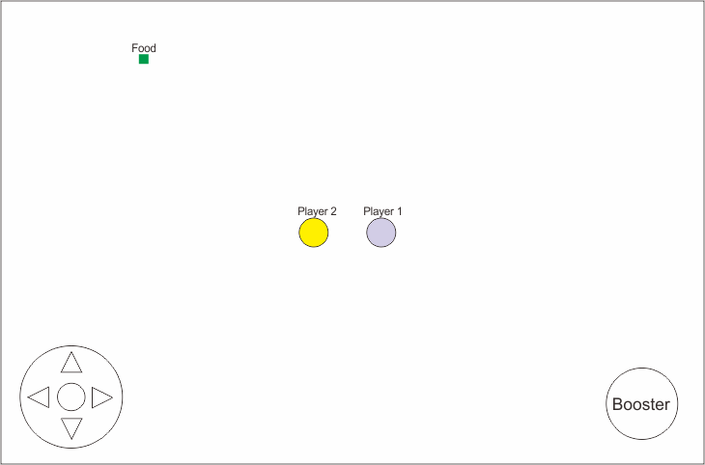
Mockup Game

Slide 4
Service yang digunakan
Login
Leaderboard
Achievement

